Slide 1
1.Harada olduğunu tapmaq və Ətrafı görmək
pwd (Print Working Directory): Sənə hazırda hansı qovluğun daxilində olduğunu göstərir.
ls (List): Olduğun qovluqdakı fayl və qovluqları siyahılayır.
Praktiki ipucu: ls -l yazsan faylların ölçüsünü və icazələrini, ls -la yazsan gizli faylları da görə bilərsən.

Slide 2
2. Qovluqlar arası hərəkət
cd (Change Directory): Qovluğu dəyişmək üçün istifadə olunur.
cd /etc yazaraq birbaşa etc qovluğuna keçə bilərsən.
cd .. (arada boşluq var) yazsan, bir üst qovluğa qayıdarsan.
Sadəcə cd yazsan, birbaşa öz evinə (/home/hebib) qayıdırsan.

Slide 3
3. Yaratmaq, Kopyalamaq və Daşımaq
mkdir (Make Directory): Yeni qovluq yaradır.
cp (Copy): Faylı kopyalayır.
mv (Move): Faylı ya başqa yerə daşıyır, ya da adını dəyişir.
rm (Remove): Fayl və ya qovluğu silir. Diqqətli ol! Linux-da silinən şey "Zibil qutusu"na getmir, birbaşa silinir.
Qovluğu daxilindəkilərlə birgə silmək üçün rm -rf qovluq_adi istifadə olunur.

Slide 4
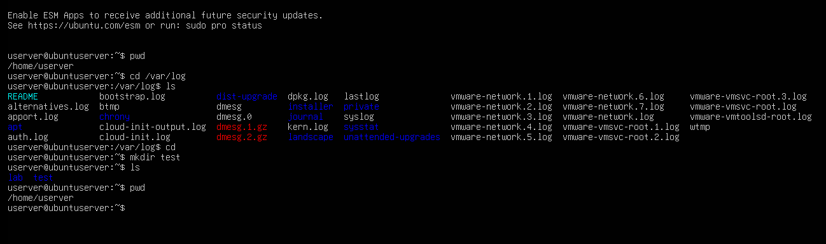
Praktika

